Slide 1
ПЕРВЫЙ АПАРТ-ОТЕЛЬ
Система автоматической
отчётности и ИИ-аналитики
Автоматический сбор данных, ежедневные сводки и умные рекомендации для управления доходностью
Презентация для заказчика · Июль 2026
Notes:
Здравствуйте! Рад показать вам систему, которую мы создали специально для «Первого Апарт-отеля». Это ваш личный помощник, который каждый день собирает данные, считает показатели и подсказывает, что делать. Давайте я покажу, как это облегчит вашу работу.

Slide 2
С ЧЕГО МЫ НАЧИНАЛИ
Управление «на глаз» отнимает время и деньги
Рутина каждый день
1–2 часа на ручное сведение таблиц по загрузке, ценам и броням
Решения с опозданием
цены и загрузка меняются ежедневно, а реакция — постфактум
Данные разрознены
Google-таблицы, TravelLine, сайт — всё в разных местах
Нет полной картины
сложно сравнить себя с рынком и понять, где теряется выручка
Первый Апарт-отель · Система автоматической отчётности
2
Notes:
Давайте честно: управление «на глаз» отнимает и время, и деньги. Каждый день — час-два на сведение таблиц. Цены и загрузка меняются, а решения приходят с опозданием. Данные разбросаны по разным местам, и общей картины нет. Знакомо, правда?

Slide 3
ЧТО МЫ СДЕЛАЛИ
Сервис, который работает за вас
Автономная система собирает данные из ваших источников, считает показатели и присылает готовые сводки — без ручной работы.
Каждое утро
Каждую неделю
В любой момент
Короткая сводка со «светофором» в мессенджер Max: статус номеров, брони, цены
Развёрнутый отчёт на email: загрузка, ADR, RevPAR, каналы, повторные гости
Личный кабинет с ИИ-аналитикой: выводы и рекомендации на основе данных
Первый Апарт-отель · Система автоматической отчётности
3
Notes:
И вот что мы сделали — сервис, который работает за вас. Каждое утро короткая сводка со «светофором» приходит прямо в мессенджер. Каждую неделю — подробный отчёт на почту. А в любой момент открываете личный кабинет с ИИ-аналитикой. Всё само, без ручной работы.

Slide 4
КАК ЭТО УСТРОЕНО
Данные превращаются в решения
4
Источники
4
Обработка
4
Доставка
→
→
Google-таблицы, сайт 1apart.ru, TravelLine
Расчёт загрузки, ADR, RevPAR, каналов + ИИ-анализ
Сводка в Max, отчёт на email, лента аналитики
Всё работает по расписанию и автономно —
менять привычную работу не нужно.
Первый Апарт-отель · Система автоматической отчётности
4
Notes:
Работает всё просто и понятно. Сначала система берёт данные из ваших источников — таблиц, сайта, TravelLine. Потом считает загрузку, доход, каналы продаж и добавляет ИИ-анализ. И в конце присылает готовый результат — в мессенджер, на почту и в ленту аналитики. Менять привычную работу не нужно.

Slide 5
ГЛАВНАЯ ВОЗМОЖНОСТЬ
ИИ-аналитика вместо таблиц
ИИ читает ваши данные и данные рынка и
даёт понятный вывод и конкретную рекомендацию.
ПРИМЕР КАРТОЧКИ
ИИ ОТСЛЕЖИВАЕТ
Загрузка на выходные проседает на 18%
•
Загрузку и доход
На выходных загрузка ниже будней — система подсказывает, что проверить.
•
Каналы и прямые брони
•
Цены конкурентов
РЕКОМЕНДАЦИЯ: проверить тариф на выходные
•
Тренды рынка
•
Повторных гостей
Первый Апарт-отель · Система автоматической отчётности
5
Notes:
ИИ читает ваши данные и рынок и говорит по-человечески. Пример: загрузка на выходных ниже будней — и сразу понятная рекомендация, что проверить. Без формул — вывод и действие.

Slide 6
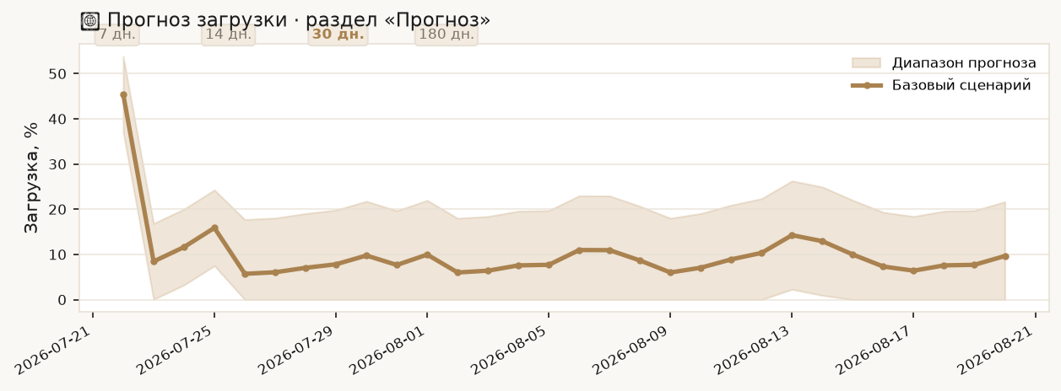
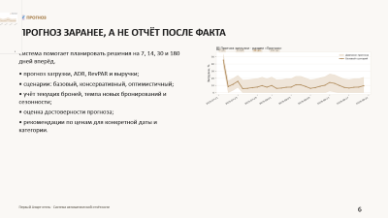
📈 ПРОГНОЗ
ПРОГНОЗ ЗАРАНЕЕ, А НЕ ОТЧЁТ ПОСЛЕ ФАКТА
Система помогает планировать решения на 7, 14, 30 и 180 дней вперёд.
• прогноз загрузки, ADR, RevPAR и выручки;
• сценарии: базовый, консервативный, оптимистичный;
• учёт текущих броней, темпа новых бронирований и сезонности;
• оценка достоверности прогноза;
• рекомендации по ценам для конкретной даты и категории.
Первый Апарт-отель · Система автоматической отчётности
6
Notes:
Прогноз — не отчёт за вчера, а инструмент на 7–180 дней вперёд. Система показывает загрузку, ADR, RevPAR, сценарии и достоверность. На графике — реальные данные из раздела «Прогноз» с диапазоном неопределённости.

Slide 7
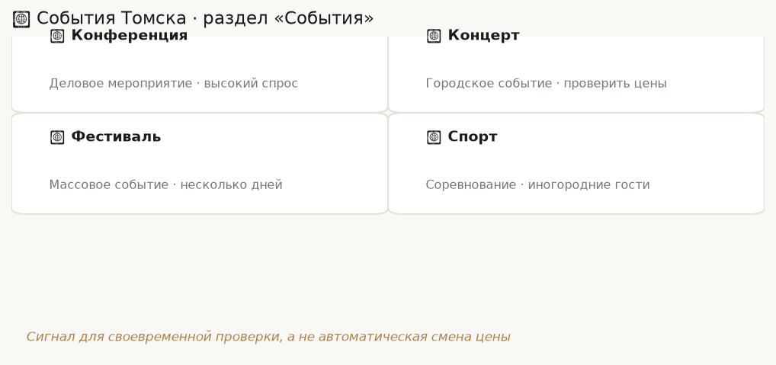
📅 СОБЫТИЯ
СОБЫТИЯ ГОРОДА ПОМОГАЮТ УВИДЕТЬ СПРОС ЗАРАНЕЕ
Система собирает и проверяет события Томска, которые могут влиять на спрос на проживание.
Конференции · форумы · концерты · спорт · фестивали · праздники
Событие оценивается по масштабу, длительности, аудитории и вероятности приезда иногородних гостей.
Подтверждённые события отображаются в прогнозе и помогают заранее проверить цены и доступность.
Первый Апарт-отель · Система автоматической отчётности
7
Notes:
Система отслеживает события Томска — конференции, концерты, спорт. Каждое оценивается по масштабу и вероятности приезда гостей. Это сигнал для проверки цен, а не автоматическая смена тарифа.

Slide 8
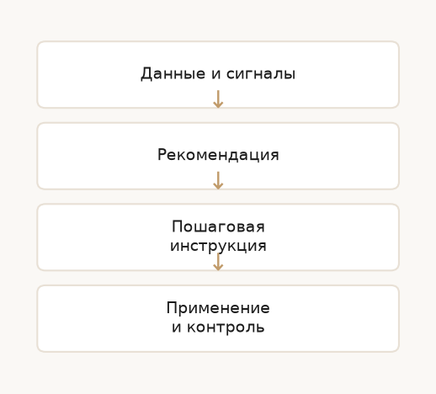
ВНЕДРЕНИЕ
РЕКОМЕНДАЦИЯ — ЭТО ГОТОВАЯ ИНСТРУКЦИЯ ДЛЯ МЕНЕДЖЕРА
Каждая рекомендация отвечает на четыре вопроса:
1. Что происходит и почему это важно?
2. Что именно нужно сделать?
3. Как проверить, что действие сработало?
4. Что делать, если результат не достигнут?
💡 Карточку можно:
• принять или отложить;
• назначить сотруднику;
• отметить как выполненную;
• выгрузить в Word для работы.
Первый Апарт-отель · Система автоматической отчётности
8
Notes:
Рекомендация — не просто цифра, а готовая инструкция: что происходит, что сделать, как проверить результат и что делать при отклонении. Карточку можно принять, отложить, назначить сотруднику и выгрузить в Word. Автоматической смены цен в TravelLine нет.

Slide 9
ВАША ВЫГОДА
Что это даёт бизнесу
10–15 мин
Цель
1 экран
больше выручки за счёт своевременных
и обоснованных решений по цене, каналам и спросу
вместо 1–2 часов на мониторинг каждый день
вся доходность и рекомендации в одном месте
Меньше рутины и меньше упущенных возможностей
Notes:
Что это даёт? Десять–пятнадцать минут вместо двух часов каждый день. Цель — больше выручки за счёт своевременных решений, а не обещание процентов до завершения пилота. Вся доходность — на одном экране.

Slide 10
ГДЕ МЫ СЕЙЧАС
Текущий статус проекта
✅ Реализовано
Админка, отчётность, прогноз, рекомендации, конкурентный мониторинг, события Томска, Word-инструкции и ИИ-аналитика.
⏳ В пилоте
Накопление истории TravelLine, проверка точности прогноза, проверка живых источников событий и цен конкурентов.
➡️ Следующий шаг
Тестовый прогон 1–2 недели, сверка с TravelLine и настройка рабочих порогов.
Первый Апарт-отель · Система автоматической отчётности
10
Notes:
Реализовано: админка, прогноз, рекомендации, события, Word и ИИ. В пилоте — накопление истории TravelLine и проверка точности. Следующий шаг — тестовый прогон две недели и сверка с фактом.

Slide 11
РАЗВИТИЕ
ПЕРСПЕКТИВЫ: ОТ АНАЛИТИКИ К УПРАВЛЯЕМОМУ РОСТУ
Ближайший этап
• калибровка прогноза по фактическим бронированиям;
• развитие внутреннего Max-бота для сотрудников;
• регулярная проверка рекомендаций и их результатов.
Следующий этап
• персональные предложения повторным гостям;
• усиление прямых бронирований;
• анализ отзывов и обращений гостей;
• расширение мониторинга конкурентов.
Долгосрочно
• полуавтоматическое управление тарифами только после подтверждения точности модели;
• масштабирование решения на другие объекты.
Первый Апарт-отель · Система автоматической отчётности
11
Notes:
Ближайший этап — калибровка прогноза и Max-бот для сотрудников. Дальше — персональные предложения, прямые брони и отзывы. Полуавтоматическое управление тарифами — только после подтверждения точности модели на пилоте, не как уже работающая функция.

Slide 12
ГОТОВЫ ПЕРЕЙТИ К ПИЛОТНОМУ ЗАПУСКУ
Следующий шаг:
подключить и проверить данные TravelLine
Запустить тестовый период, сверить прогноз с фактом
и перейти к регулярной работе.
Сергей Богдановский · разработка и внедрение +7 909 195-04-08 · bogdanchik2@yandex.ru
Notes:
Готовы перейти к пилотному запуску. Следующий шаг — подключить TravelLine, провести тестовый период, сверить прогноз с фактом и перейти к регулярной работе. Спасибо за внимание!

